Slide 1


Slide 2
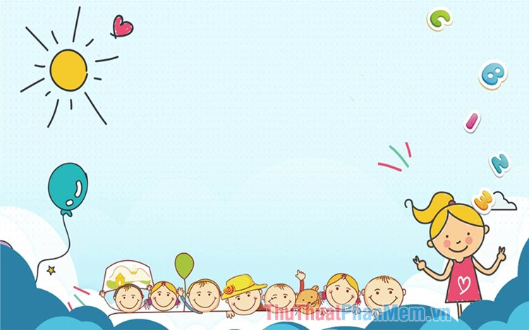


PHÒNG GD & ĐT QUẬN LONG BIÊN
TRƯỜNG MẦM NON HOA SỮA
LĨNH VỰC PHÁT TRIỂN THẨM MỸ
Đề tài: - Dạy hát: Mùa hè đến – St : Nguyễn Thị Nhung
- Nghe hát: Mùa hoa phượng nở - St :Hoàng Vân
Giáo viên thực hiện: Nguyễn Thị Hòa
Lứa tuổi: 4 - 5 tuổi
Năm học 2021 - 2022

Slide 3


Câu đố :
Mùa gì nóng bức
Trời nắng chang chang
Đi học, đi làm
Phải mang nón, mũ ?
( Mùa hè)

Slide 4
Dạy hát: Mùa hè đến
Sáng tác : Nguyễn Thị Nhung

Slide 5
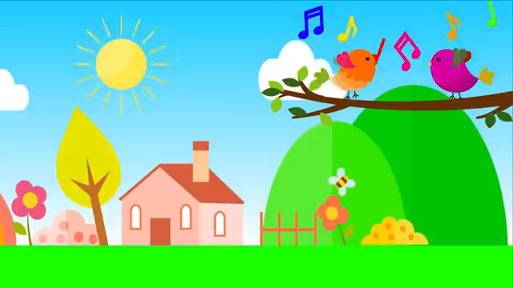

Slide 6
Cô vừa dạy các con bài hát gì ? Do ai sáng tác?
Bài hát: Mùa hè đến
– St : Nguyễn Thị Nhung

Slide 7


Slide 8
Nghe hát: Mùa hoa phượng nở
- St :Hoàng Vân

Slide 9
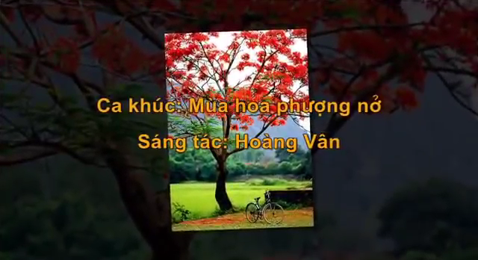

Slide 10
Các con vừa được nghe bài hát có tên là gì? Do ai sáng tác ?
Bài hát: Mùa hoa phượng nở
- St :Hoàng Vân

Slide 11


